Slide 1


LABORATÓRIO DE APLICAÇÕES DE LINGUAGEM DE PROGRAMAÇÃO ORIENTADA A OBJETO
01
Prof. Marcos Antonio

Slide 2
AWT – ABSTRACT WINDOWING TOOLKIT
Exercício01_1
1. Analisar os Exemplos 1, 2 e 3.
2. Desenvolver uma classe com os seguintes componentes:
Um texto para entrada de dados;
Dois labels, um com a constante RESPOSTA
e outro para a resposta
Dois botões:
Sair: Encerrar a classe;
Mostrar: Mostrar se o valor digitado no
texto é zero ou par ou impar.
OBS: Resto = Valor%2

Slide 3
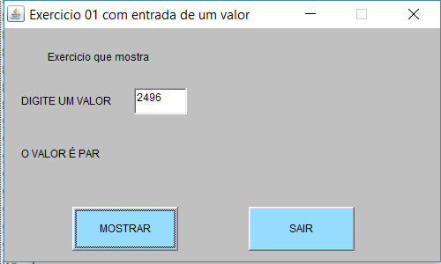
AWT – ABSTRACT WINDOWING TOOLKIT
Exercício01_1 - Sugestão

Slide 4
AWT – ABSTRACT WINDOWING TOOLKIT
Exercício01_1
RESPOSTA
DO
EXERCÍCIO01_1

Slide 5
AWT – ABSTRACT WINDOWING TOOLKIT
Exercício01_1
import java.awt.*;
import java.awt.event.*;
public class Exercicio01_1 extends Frame
{
Button B1;
Button B2;
TextField Tx1 ;
Label L1, L2, L3, L4;
DAR NOME
AOS
COMPONENTES

Slide 6
AWT – ABSTRACT WINDOWING TOOLKIT
Exercício01_1
MÉTODO
CONSTRUTOR
public Exercicio01_1()
{
setTitle("Exercicio 01 com entrada de um valor");
setResizable(false);
setSize(500,300);
setLocation(100,100);
setBackground(Color.lightGray);
setLayout(null);
DEFINIÇÃO
DO
FRAME

Slide 7
AWT – ABSTRACT WINDOWING TOOLKIT
Exercício01_1
DEFINIÇÃO
DOS
COMPONENTES
L1 = new Label("Exercicio que mostra uma classe visual");
L1.setLocation(50,50);
L1.setSize(120,30);
L2 = new Label("DIGITE UM VALOR");
L2.setLocation(20,100);
L2.setSize(120,30);
L3 = new Label("RESULTADO");
L3.setLocation(20,160);
L3.setSize(120,30);

Slide 8
AWT – ABSTRACT WINDOWING TOOLKIT
Exercício01_1
DEFINIÇÃO
DOS
COMPONENTES
L4 = new Label("");
L4.setLocation(150,160);
L4.setSize(120,30);
Tx1 = new TextField("");
Tx1.setSize(60,30);
Tx1.setLocation(150,100);
B1 = new Button("MOSTRAR");
B1.setSize(120,50);
B1.setLocation(80,235);
B1.setBackground(new Color(150,220,255));

Slide 9
AWT – ABSTRACT WINDOWING TOOLKIT
Exercício01_1
DEFINIÇÃO
DOS
COMPONENTES
B2 = new Button("SAIR");
B2.setSize(120,50);
B2.setLocation(280,235);
B2.setBackground(new Color(150,220,255));
add(L1);
add(L2);
add(L3);
add(L4);
add(B1);
add(B2);
add(Tx1);
COLOCAR OS
COMPONENTES
NO FRAME

Slide 10
AWT – ABSTRACT WINDOWING TOOLKIT
Exercício01_1
ButtonHandler handler = new ButtonHandler();
B1.addActionListener(handler);
B2.addActionListener(handler);
}
MOSTRAR PARA
O OUVIDOR
QUEM VAI SER OUVIDO

Slide 11
AWT – ABSTRACT WINDOWING TOOLKIT
Exercício01_1
public static void main (String arg[])
{
new Exercicio01_1().setVisible(true);
}
INSTANCIA
A PRÓPRIA
CLASSE PARA
EXECUTAR O
CONSTRUTOR

Slide 12
AWT – ABSTRACT WINDOWING TOOLKIT
Exercício01_1
public boolean handleEvent(Event e)
{
if (e.id == Event.WINDOW_DESTROY)
System.exit(0);
return (super.handleEvent(e));
}
MÉTODO QUE
PERMITE
FECHAR O
FRAME NO X

Slide 13
AWT – ABSTRACT WINDOWING TOOLKIT
Exercício01_1
CLASSE
EXTERNA DO
OUVIDOR
private class ButtonHandler implements ActionListener
{
public void actionPerformed(ActionEvent e)
{
String Num1;
if (e.getActionCommand() == "SAIR")
System.exit(0);
else
TESTA O
BOTÃO
SAIR

Slide 14
AWT – ABSTRACT WINDOWING TOOLKIT
Exercício01_1
SE NÃO FOR
O BOTÃO SAIR
É O BOTÃO MOSTRAR
{
Num1 = Tx1.getText();
if(Integer.parseInt(Num1) == 0)
L3.setText("O VALOR É ZERO");
else if(Integer.parseInt(Num1)%2 == 0)
L3.setText("O VALOR É PAR");
else
L3.setText("O VALOR É IMPAR");
}
} } } }

Slide 15
AWT – ABSTRACT WINDOWING TOOLKIT
FAZER,
COMO AULA
PRÁTICA
OS EXRCÍCIOS
01_2 A 01_4

Slide 16
AWT – ABSTRACT WINDOWING TOOLKIT
Exercício01_2
3. Desenvolver uma classe capaz de calcular o
valor futuro de um montante corrigido a taxa de
juros fixa, sem depósitos adicionais por um
período de n meses. O valor inicial, a taxa de
juros (valor real) e o número de meses (valor
inteiro) devem ser fornecidos pelo usuário
através de caixas de entrada (TextField). Os
cálculos devem ser exibidos num rótulo (Label)
apenas depois do acionamento de um botão
(Button).

Slide 17
AWT – ABSTRACT WINDOWING TOOLKIT
Exercício01_2
OBS: Valor calculado = Valor inicial +
(valorinicual * Taxa * Num mrses)

Slide 18
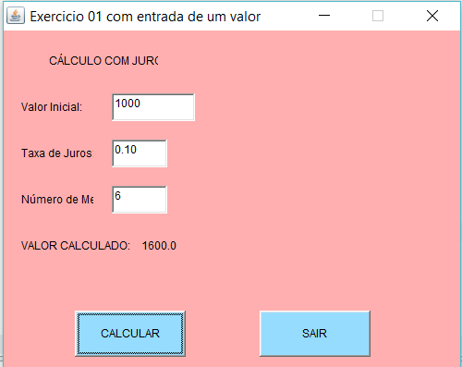
AWT – ABSTRACT WINDOWING TOOLKIT
Exercício01_2 - Sugestão

Slide 19
AWT – ABSTRACT WINDOWING TOOLKIT
Exercício01_3
4. Escreva uma classe que jogue “adivinhe o
número”: O programa escolhe um número a ser
adivinhado, selecionando-o randomicamente no
intervalo de 1-1000. A classe mostra uma
mensagem (Label) com “ADIVINHE O NÚMERO
ENTRE 1 e 1000”. E outra mensagem (Label)
“Entre com seu chute”. Um texto(TextField) para
a entrada do valor. Para cada tentativa de
adivinhação deve ser acumulado o erro e ir
mostrando em outra mensagem (Label).

Slide 20
AWT – ABSTRACT WINDOWING TOOLKIT
Exercício01_3
Uma outra mensagem (Label) deve mostrar “É MENOR” ou “É MAIOR” ou “ACERTOU” como auxílio ao usuário, cada vez que o usuário digitar um número e clicar no botão (Button) “JOGAR”.
Um botão(Button) deve permitir um “NOVO JOGO”, quando é clicado, um novo número randômico deve ser gerado e o acumulador zerado.
E um botão (Buttun) chamado “SAIR” para encerraar o programa.

Slide 21
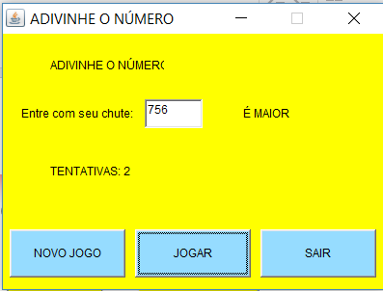
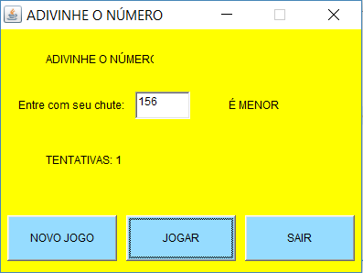
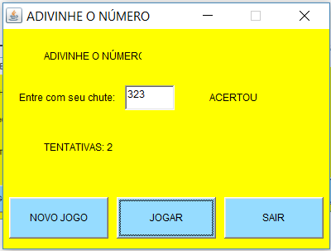
AWT – ABSTRACT WINDOWING TOOLKIT
Exercício01_3 - Sugestão

Slide 22
AWT – ABSTRACT WINDOWING TOOLKIT
Exercício01_4
5. Desenvolver uma classe com os seguintes componentes:
16 botões
Conforme lay-out do próximo slide.

Slide 23
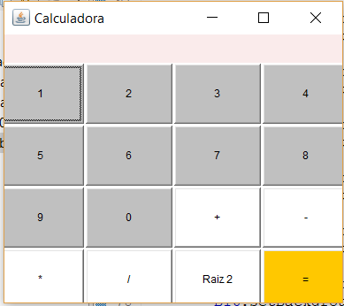
AWT – ABSTRACT WINDOWING TOOLKIT
Exercício01_4 - Sugestão

